Slide 1
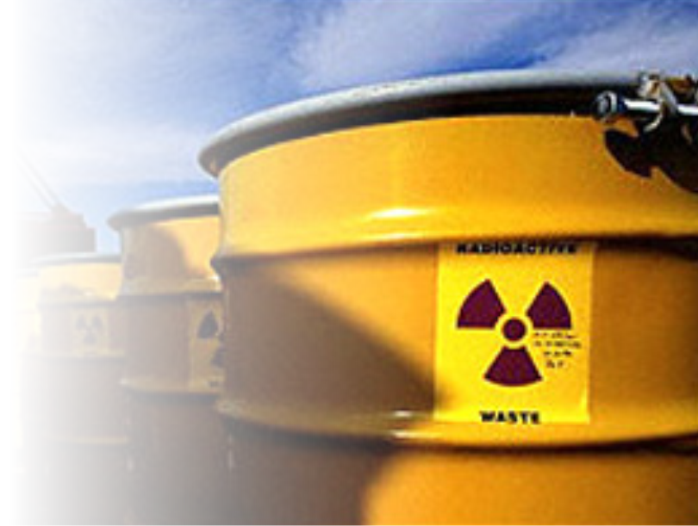

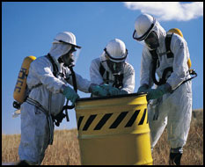
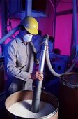
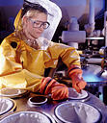
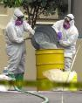

PENGELOLAAN B3 DAN LIMBAH
BAHAN BERBAHAYA BERACUN

Slide 2

DASAR HUKUM
Undang-Undang No 32 Tahun 2009 tentang Perlindungan dan Pengelolaan Lingkungan Hidup
Peraturan Pemerintan No 74 Tahun 2001 tentang Pengelolaan Bahan Berbahaya dan Beracun
Keputusan Menteri Tenaga Kerja Nomor 187 Tahun 1999 tentang Pengendalian Bahan Kimia Berbahaya Di Tempat Kerja
Peraturan Menteri Lingkungan Hidup No 3 Tahun 2008 tentang Simbol B3
Undang-Undang No 18 Tahun 2008 tentang Pengelolaan sampah
Peraturan Pemerintah No 82 Tahun 2001 tentang Pengendalian Pencemaran Air
Peraturan Pemerintan No 81 Tahun 2012 tentang Pengelolaan Sampah Rumah Tangga dan Sampah Sejenis Sampah Rumah Tangga
Peraturan Pemerintan No 101 Tahun 2014 tentang Pengelolaan Limbah Bahan Berbahaya dan Beracun
Keputusan Bappedal No 1 Tahun 1995 tentang Tata cara dan persyaratan teknis penyimpanan dan pengumpulan limbah bahan berbahaya dan beracun
Peraturan Menteri Llingkungan Hidup No 14 Tahun 2013 tentang Simbol Limbah B3
Permen LH No 38 Tahun 2016 tentang Baku Mutu Air Limbah Domestik
Permen LH No 5 Tahun 2014 tentang Baku Mutu Air Limbah

Slide 3
BAHAN BERBAHAYA DAN BERACUN
Bahan Berbahaya dan Beracun yang selanjutnya disingkat dengan B3 adalah bahan yang karena sifat dan atau konsentrasinya dan atau jumlahnya, baik secara langsung maupun tidak langsung, dapat mencemarkan dan atau merusak lingkungan hidup, dan atau dapat membahayakan lingkungan hidup, kesehatan, kelangsungan hidup manusia serta makhluk hidup lainnya.
Peraturan Pemerintah No 74 Tahun 2001

Slide 4
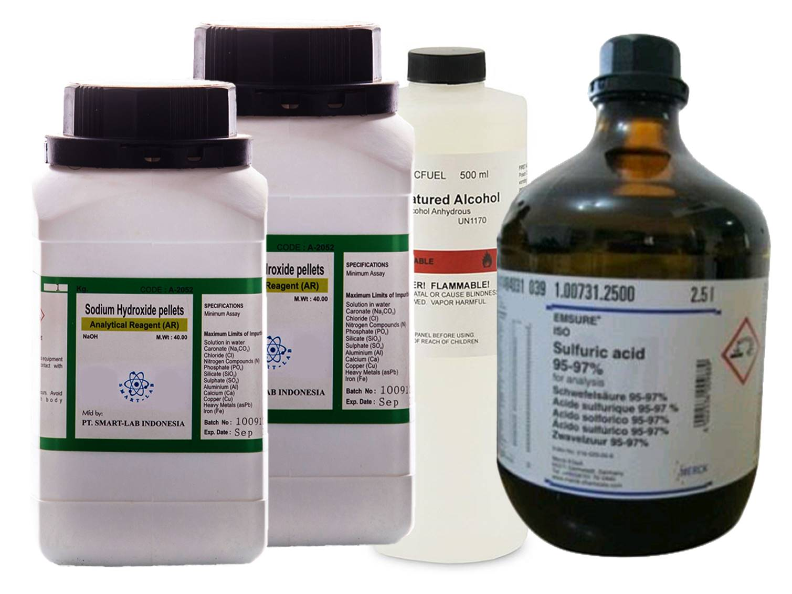
PENGELOLAAN
BAHAN BERBAHAYA DAN BERACUN
Pengelolaan B3 adalah kegiatan yang menghasilkan, mengangkut, mengedarkan, menyimpan, menggunakan dan atau membuang B3
Peraturan Pemerintah No 74 Tahun 2001

Slide 5
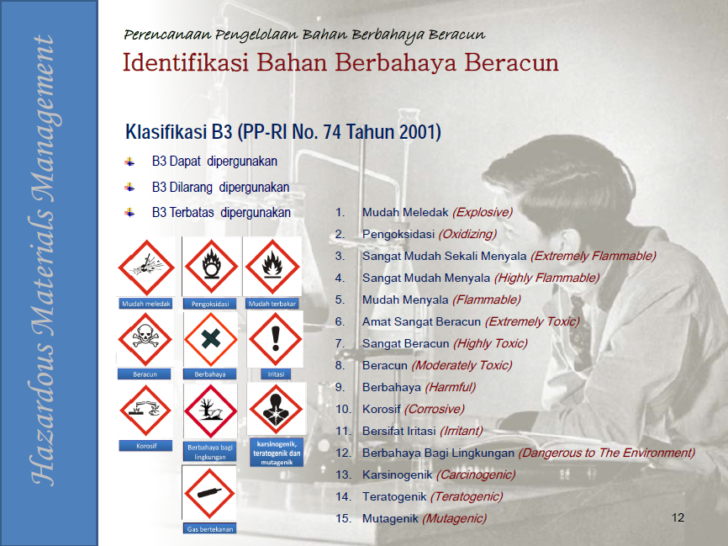
Permen LH No. 3 Tahun 2008 – Simbol dan Label B3

Slide 6
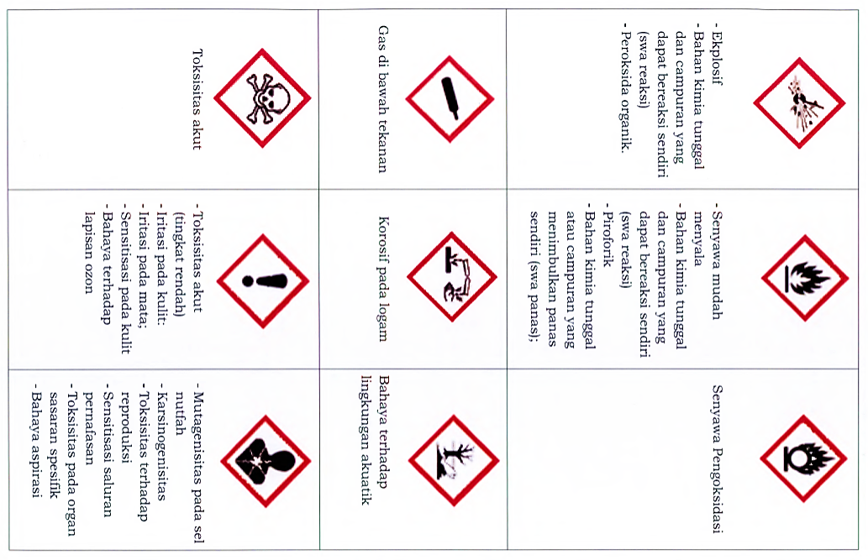

LAMBANG PIKTOGRAM BAHAYA
Permenperin No 23 Tahun 2013

Slide 7
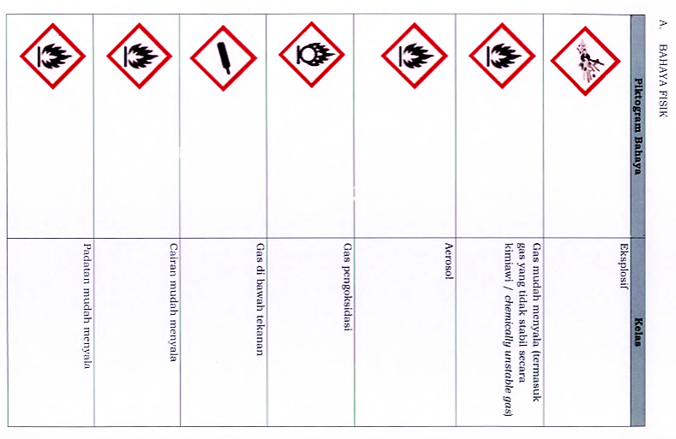
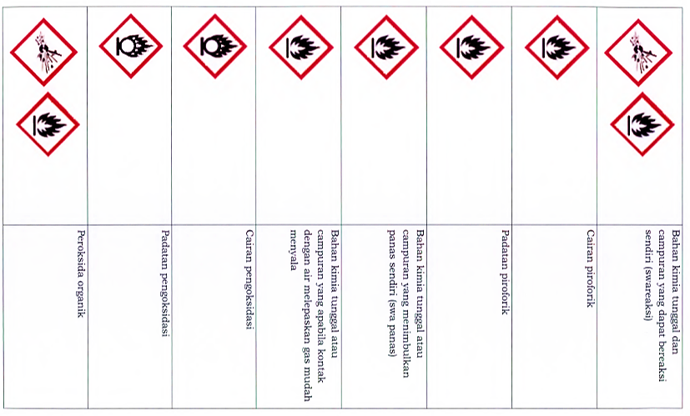


Slide 8
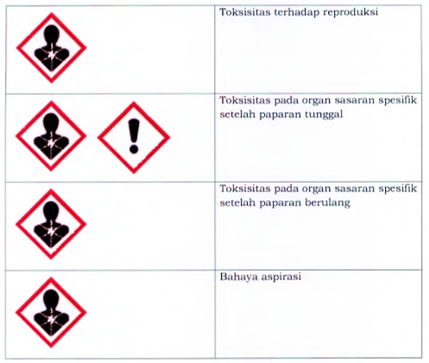
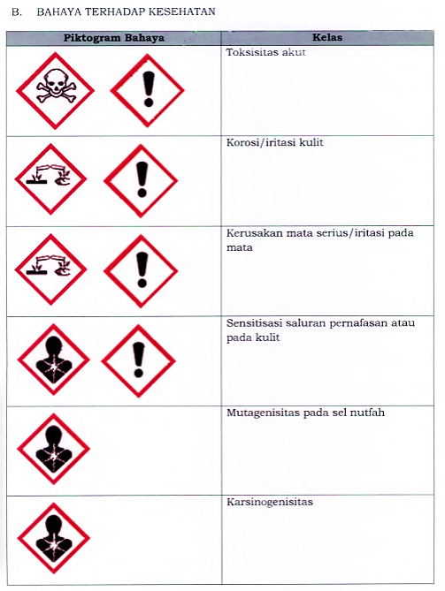


Slide 9
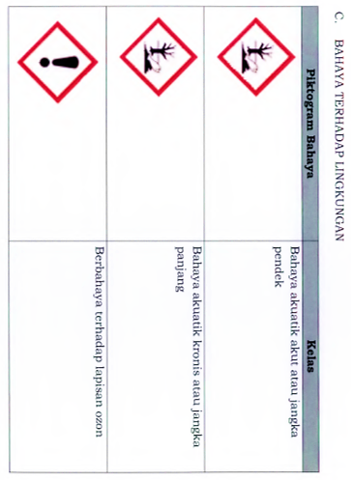

Slide 10



Mudah Meledak (Explosive)
“Bahan yang pada suhu dan tekanan standar (25ºC, 760mmHg) dapat meledak atau melalui reaksi kimia dan atau fisika dapat menghasilkan gas dengan suhu dan tekanan tinggi yang dengan cepat dapat merusak lingkungan sekitarnya”.
Pengoksidasi (Oxidizing)
“Suatu bahan yang dapat melepaskan banyak panas atau menimbulkan api ketika bereaksi dengan bahan kimia lainnya, terutama bahanbahan yang sifatnya mudah terbakar meskipun dalam keadaan hampa udara
Sangat Mudah Sekali Menyala
(Extremely Flammable)
“B3 baik berupa padatan maupun cairan yang memiliki titik nyala dibawah 0ºC dan titik didih lebih rendah atau sama dengan 35ºC”.
Sangat Mudah Menyala
(Highly Flammable)
“B3 baik berupa padatan maupun cairan yang memiliki titik nyala 0ºC – 21ºC”

Slide 11
Mudah Menyala (Flammable)
Bahan berupa cairan yang mengandung alkohol kurang dari 24% vol. dan atau flash point (titik nyala) < 60ºC akan menyala apabila terjadi kontak dengan api, percikan api atau sumber nyala lain pada tekanan udara 760 mmHg”. Pengujian : Metoda Closed UP Test
2. Bahan berupa padatan yang bukan berupa cairan, pada temperatur dan tekanan standar (25ºC, 760 mmHg) dengan mudah menyebabkan terjadinya kebakaran melalui gesekan, penyerapan uap air atau perubahan kimia secara spontan dan apabila terbakar dapat menyebabkan kebakaran terus menerus dalam 10 detik. Titik nyala kurang dari 40ºC (metoda Seta Close Cup Flash Point Test)
Beracun (Moderately Toxic)
“Bahan yang bersifat racun bagi manusia akan menyebabkan kematian atau sakit yang serius apabila masuk ke dalam tubuh melalui pernafasan, kulit atau mulut”.
Amat sangat Beracun (Extremely Toxic) LD₅₀ < = 1 mg/kg
Sangat Beracun (Highly Toxic) LD₅₀ 1 – 50 mg/kg
Beracun (Moderately Toxic) LD₅₀ 51 – 500 mg/kg
Agak Beracun (Slighty Toxic) LD₅₀ 501 – 5000 mg/kg
Praktis tidak Beracun (Practically Nontoxic) LD₅₀ 5001 – 15000 mg/kg
Relatif tidak Berbahaya (Relatively Harmless) LD₅₀ > 15000 mg/kg

Slide 12


Berbahaya (Harmful)
“ Bahan baik padatan, cairan maupun gas yang jika terjadi kontak atau melalui inhalasi ataupun oral dapat menyebabkan bahaya terhadap kesehatan sampai tingkat tertentu”
Iritasi (Irritant)
!
“Bahan baik padatan maupun cairan yang jika terjadi kontak secara langsung, dan apabila kontak tersebut terus menerus dengan kulit atau selaput lendir dapat menyebabkan peradangan”
B3 Korosif (Corrosive)
Menyebabkan iritasi (terbakar) pada kulit
Menyebabkan proses pengkaratan pada lempeng baja SAE 1020 dengan laju korosi lebih besar dari 6,35 mm/tahun dengan temperatur pengujian 55ºC
Mempunyai pH asam atau kurang dari 2 untuk B3 bersifat asam dan sama atau lebih besar dari 12,5 untuk yang bersifat basa
Berbahaya Bagi Lingkungan
(Dangerous to the Environment)
“ Bahan kimia ini dapat merusak atau menyebabkan kematian pada ikan atau organisme aquatic lainnya atau bahaya lain yang dapat ditimbulkan, seperti merusak lapisan ozon (misalnya CFC = Chlorofluorocarbon), persistent di lingkungan (misalnya PCBs = Polychlorinated Biphenyls)”

Slide 13
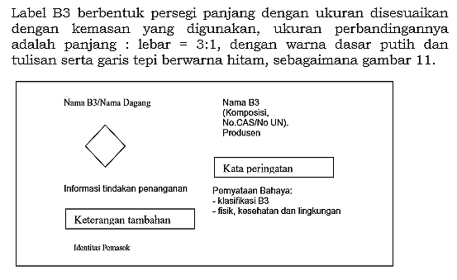
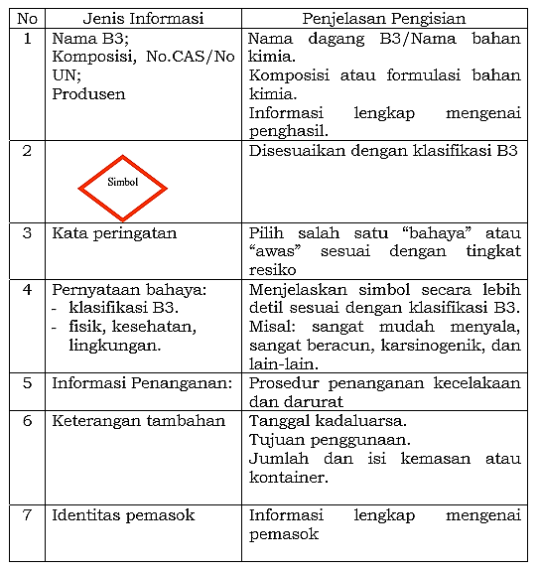
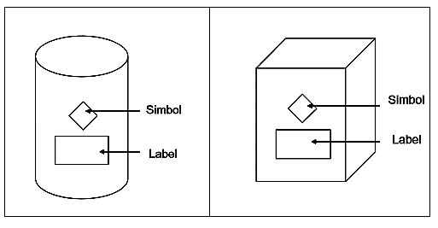
Setiap kemasan B3 wajib diberikan simbol sesuai dengan klasifikasinya dan label sesuai dengan jenis dan klasifikasinya

Slide 14










SIMBOL DAN LABEL B3
Simbol B3 merupakan gambar yang menunjukan klasifikasi B3 yang terdiri dari 10 (sepuluh) jenis simbol yang ditetapkan di Indonesia.
Simbol harus dibuat dari bahan yang tahan terhadap air, goresan dan bahan kimia yang akan mengenainya.
Warna simbol untuk dipasang di kendaraan pengangkut bahan berbahaya dan beracun harus dengan cat yang dapat berpenda (fluorenscence).
Simbol berbentuk bujur sangkar diputar 45 derajat sehingga membentuk belah ketupat berwarna dasar putih dan garis tepi belah ketupat tebal berwarna merah.
Simbol yang dipasang pada kemasan disesuaikan dengan ukuran kemasan. Sedangkan simbol pada kendaraan pengangkut dan tempat penyimpanan kemasan B3 minimal berukuran 25 cm x 25 cm.

Slide 15
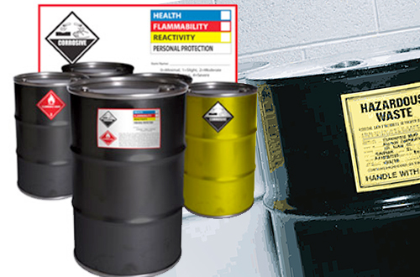
Dalam hal simbol dan label mengalami kerusakan wajib diberikan simbol dan label yang baru.
Tanggung jawab pemberian simbol dan label untuk kerusakan pada tahap :
produksi, tanggung jawabnya ada pada produsen/penghasil;
pengangkutan, tanggung jawabnya ada pada penanggung jawab kegiatan pengangkutan;
penyimpanan, tangggung jawabnya ada pada penanggung jawab kegiatan penyimpanan.

Slide 16
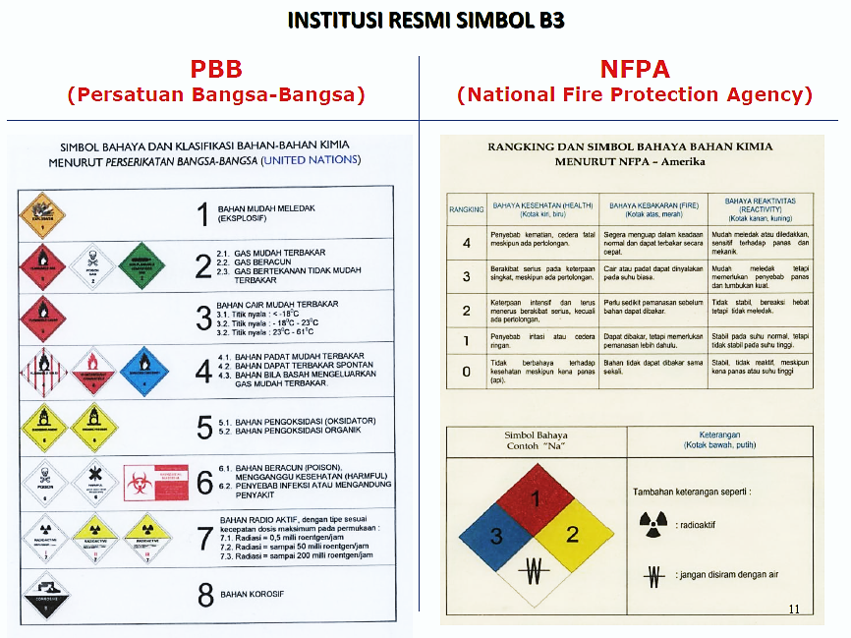

Slide 17








INSTITUSI RESMI SIMBOL B3
EEC
(European Economic Community/Uni Eropa)
F
O
E
Xn
Mudah terbakar
Oksidator
Berbahaya
Mudah meledak
/ eksplosif
F+
T
Xi
Sangat Mudah Terbakar
Toksik/ beracun
Irritant/ merangsang
T+
C
N
Korosif
Sangat Toksik/ sangat beracun
Membahayakan lingkungan

Slide 18


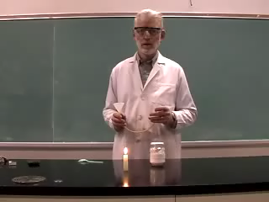
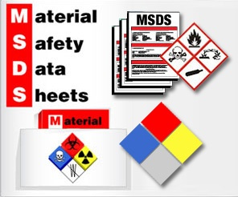
APA ITU MSDS?
KENAPA HARUS ADA MSDS?
DIMANA MSDS BERADA?
SIAPA YANG MEMBUTUHKAN MSDS?
Notes:
MSDS adalah

Slide 19
APA ITU MSDS?
Setiap orang yang memproduksi B3 wajib membuat Lembar Data Keselamatan Bahan
(Material Safety Data Sheet)
Setiap penanggung jawab pengangkutan, penyimpanan, dan pengedaran B3 wajib menyertakan Lembar Data Keselamatan Bahan ( Material Safety Data Sheet)
Notes:
MSDS adalah

Slide 20
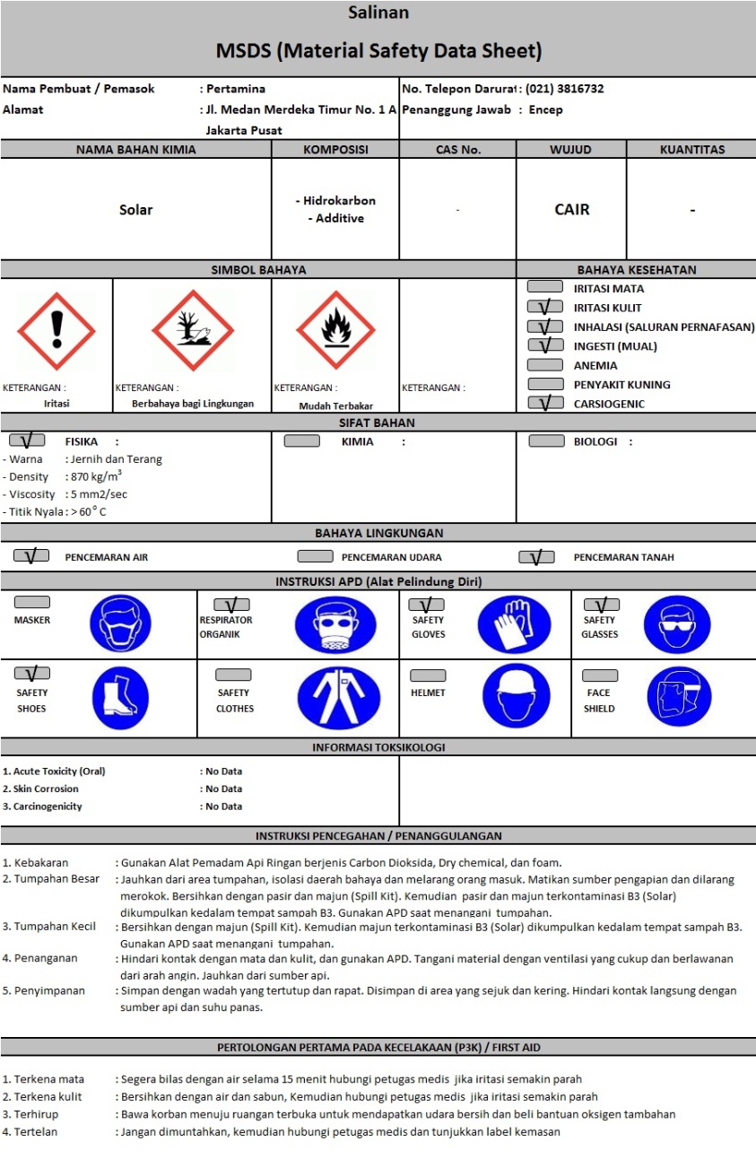
ISI MSDS
IDENTITAS SENYAWA.
IDENTIFIKASI BAHAYA.
KOMPOSISI / INFORMASI TENTANG BAHAN PENYUSUN SENYAWA TUNGGAL.
TINDAKAN PERTOLONGAN PERTAMA PADA KECELAKAAAN
TINDAKAN PEMADAMAN KEBAKARAN
TINDAKAN PEANGGULANGAN JIKA TERJADI TUMPAHAN DAN KEBOCORAN
PENANGANAN DAN PENYIMPANAN
KONTROL PAPARAN / PERLINDUNGAN DIRI
SIFAT FISIKA DAN KIMIA.
STABILITAS DAN REAKTIFITAS BAHAN.
INFORMASI TOKSIKOLOGI.
INFORMASI EKOLOGI.
PEMBUANGAN LIMBAH
PERTIMBANGAN PEMBUANGAN / PEMUSNAHAN
INFORMASI YANG BERKAITAN DENGAN REGULASI
INFORMASI LAN.

Slide 21
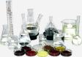
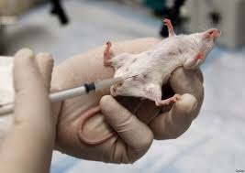
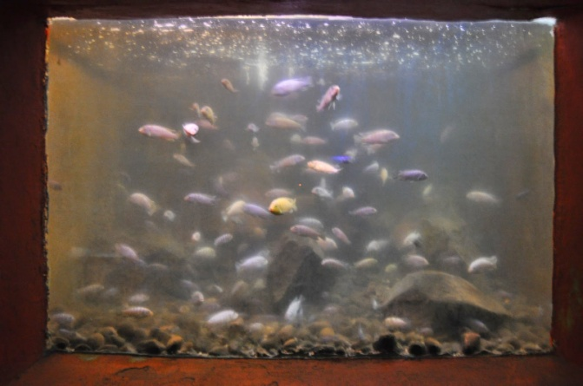
INFORMASI TOKSIKOLOGI & EKOLOGI
TOKSIKOLOGI :
Ilmu yang mempelajari tentang racun-racun, efek racun terhadap manusia/makhluk hidup, cara-cara mendeteksi / mengatur serta mempelajari zat penawar/antidotumnya
RACUN:
Bahan/senyawa yang dalam jumlah relatif sedikit dapat membahayakan kesehatan jiwa manusia, dapat menimbulkan gejala-gejala keracunan
Uji Racun
LD50 merupakan pengujian toleransi kekuatan organisme / makhluk hidup terhadap suatu dosis bahan yang dimasukan (disuntikan) ke dalam tubuh makhluk hidup
LC50 merupakan pengujian toleransi kekuatan organisme / makhluk hidup terhadap suatu bahan yang terkosentrasi pada media hidup (air dan udara).

Slide 22
PENGANGKUTAN B3 Surat Keputusan Direktur Jenderal Perhubungan Darat No SK.725/AJ.302/DRJD/2004
Setiap kendaraan pengangkut bahan berbahaya dan beracun (B3) harus memenuhi persyaratan umum dan persyaratan khusus sesuai dengan jenis dan karakteristik bahan berbahaya dan beracun (B3) yang diangkut.
Persyaratan umum:
Plakat yang dilekatkan pada sisi kiri, kanan, depan dan belakang;
Nama perusahaan yang dicantumkan pada sisi kiri, kanan dan belakang kendaraan
Jati diri pengemudi yang ditempatkan pada dashboard;
Kotak obat lengkap dengan isinya;
Alat pemantau unjuk kerja pengemudi, yang sekurang-kurangnya dapat merekam kecepatan kendaraan dan perilaku pengemudi dalam mengoperasikan kendaraannya;
Alat pemadam kebakaran;
Nomor telepon pusat pengendali operasi yang dapat dihubungi jika terjadi keadaan darurat (emergency call), yang dicantumkan pada sebelah kiri dan kanan kendaraan pengangkut.

Slide 23
Selain persyaratan teknis dan laik jalan,kendaraan pengangkut B harus dilengkapi perlengkapan keadaan darurat sebagai berikut :
Alat komunikasi antara pengemudi dengan pusat pengendali operasi dan/atau sebaliknya;
Lampu tanda bahaya berwarna kuning yang ditempatkan diatas atap ruang kemudi;
Rambu portabel;
Kerucut pengaman;
Segitiga pengaman;
Dongkrak;
Pita pembatas;
Serbuk gergaji;
Sekop yang tidak menimbulkan api;
Lampu senter;
Warna kendaraan khusus;
Pedoman pengoperasian kendaraan yang baik untuk keadaan normal dan darurat;
Ganjal roda yang cukup kuat dan diletakan pada tempat yang mudah dijangkau oleh pembantu pengemudi.

Slide 24
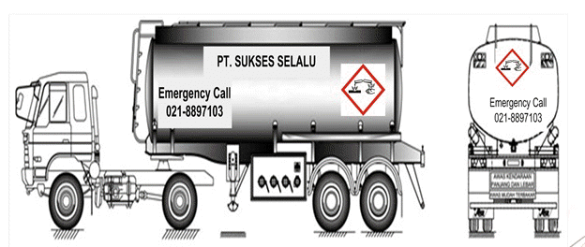
Pengemudi kendaraan pengangkut bahan berbahaya dan beracun (B3) wajib memenuhi persyaratan umum dan persyaratan khusus
Persyaratan umum meliputi :
Memiliki Surat Izin Mengemudi sesuai dengan golongan dan kendaraan yang dikemudikannya;
Memiliki pengetahuan mengenai :
jaringan jalan dan kelas jalan;
kelaikan kendaraan bermotor;
tata cara mengangkut barang.

Slide 25
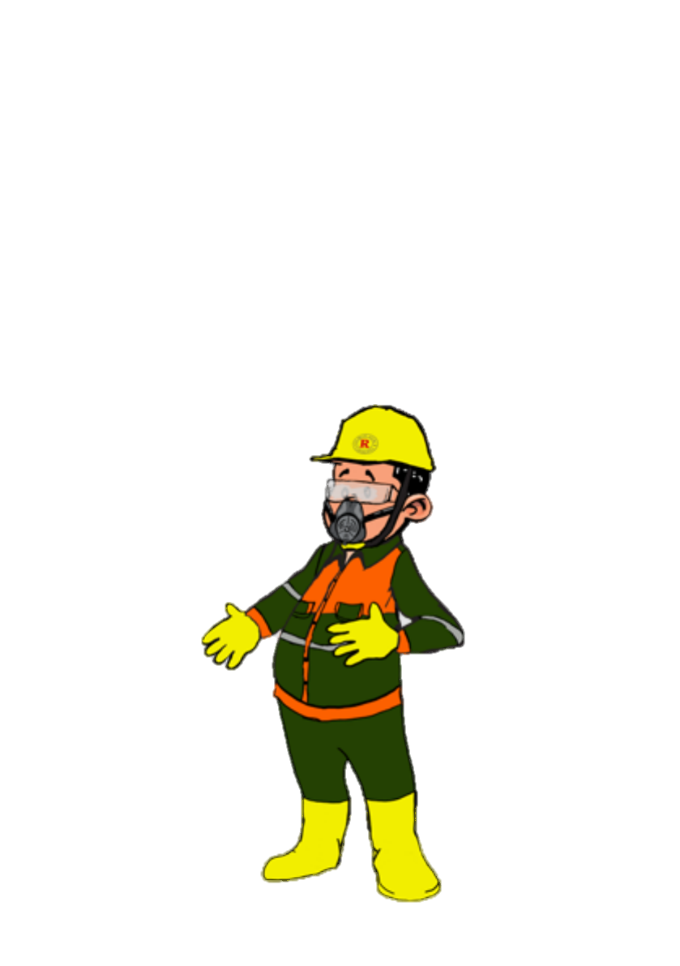
Persyaratan khusus Pengemudi meliputi :
memiliki pengetahuan mengenai bahan berbahaya yang diangkutnya, seperti klasifikasi, sifat dan karakteristik bahan berbahaya;
memiliki pengetahuan mengenai bagaimana mengatasi keadaan jika terjadi suatu kondisi darurat, seperti cara menanggulangi kecelakaan;
memiliki pengetahuan dan keterampilan mengenai tata cara pengangkutan bahan berbahaya, seperti pengemudian secara aman, pemeriksaan kesiapan kendaraan, hubungan muatan dengan pengendalian kendaraan, persepsi keadaan bahaya / darurat;
memiliki pengetahuan mengenai ketentuan pengangkutan bahan berbahaya, seperti penggunaan plakat, label dan simbol bahan berbahaya;
memiliki kemampuan psikologi yang lebih tinggi daripada pengangkut bahan / komoditi yang tidak berbahaya, seperti tidak mudah panik, sabar, bertanggung jawab, tidak mudah jenuh menghadapi pekerjaan dan situasi yang monoton;
memiliki fisik yang sehat dan tangguh

Slide 26
Untuk kesehatan dan keselamatan kerja, pengemudi dan pembantu pengemudi kendaraan pengangkut bahan berbahaya dan beracun (B3) wajib dilengkapi peralatan pelindung diri, meliputi :
Pelindung pernafasan / masker;
Pelindung anggota badan;
Helm;
Kacamata pengaman;
Sarung tangan, baik dengan bahan karet, kain ataupun kulit sesuai bahan berbahaya dan beracun (B3) yang ditangani;
Sepatu pengaman;
Pakaian kerja.

Slide 27
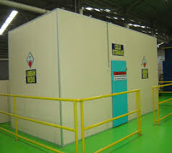
PENYIMPANAN B3
Setiap tempat penyimpanan B3 wajib diberikan simbol dan label.
Tempat penyimpanan B3 wajib memenuhi persyaratan untuk :
lokasi;
konstruksi bangunan;
Secara Prinsip Penyimpanan setiap B3 memiliki cara yang berbeda, harus mengacu pada MSDS
B3 yang kadaluarsa dan atau tidak memenuhi spesifikasi dan atau bekas kemasan, wajib dikelola sesuai dengan peraturan perundang-undangan di bidang pengelolaan limbah bahan berbahaya dan beracun.

Slide 28
Syarat Khusus Penyimpanan B3 dalam MSDS
Hal yang perlu dihindari, seperti :
Ledakan;
Kondisi korosif;
Bahaya mudah terbakar;
Zat atau campuran yang tidak sesuai;
Kondisi penguapan; dan
Sumber potensi penyulutan(termasuk peralatan listrik).
Cara menjaga integritas bahan atau campuran dengan menggunakan:
stabilisator; dan;
anti-oksidan;
Bagaimana cara mengontrol efek dari :
Kondisi cuaca;
Tekanan ambien;
suhu;
sinar matahari;
kelembaban; dan
getaran.
Persyaratan lain, seperti:
persyaratan ventilasi;
desain khusus untuk ruang penyimpanan
batas kuantitas dalam kondisi penyimpanan (jika relevan); dan
kompatibilitas kemasan.

Slide 29
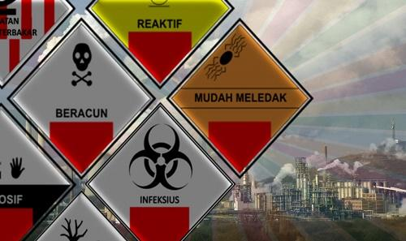
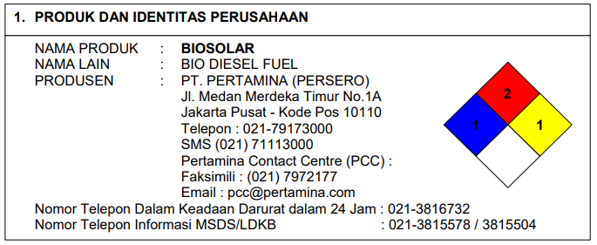
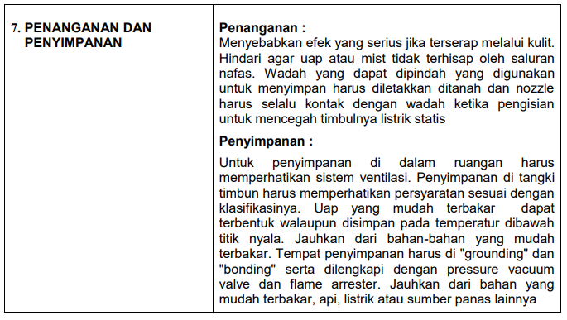

Slide 30
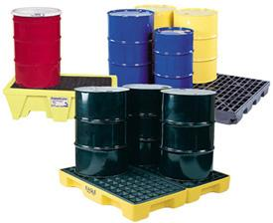
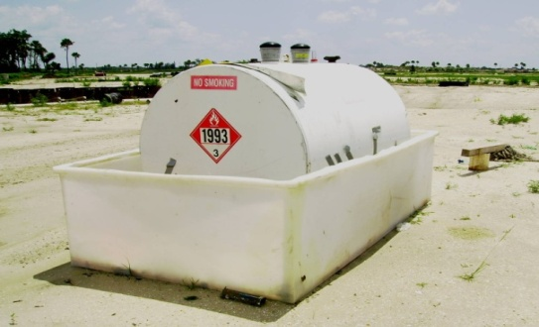
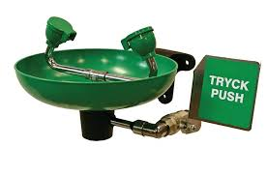
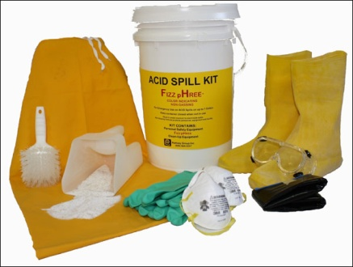
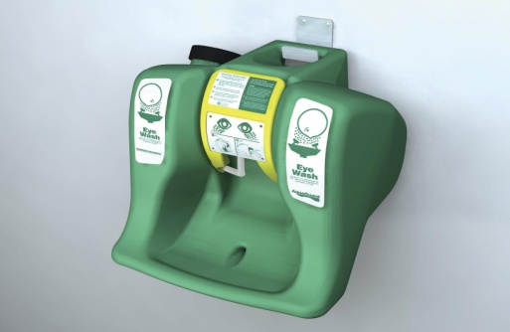
PENYIMPANAN DAN PENANGANAN B3
Penyimpanan B3 adalah teknik kegiatan penempatan B3 untuk menjaga kualitas dan kuantitas B3 dan atau mencegah dampak negatif B3 terhadap lingkungan hidup, kesehatan manusia, dan mahluk hidup lainnya.
Penyimpanan B3 harus dilengkapi dengan :
Lembar Data Keselamatan Bahan (Material Safety Data Sheet)
Peralatan tanggap darurat (eye wash, secondary containment, kotak P3K, APAR, spill kit, dll)
Simbol B3 pada kemasan dan tempat penyimpanan
Tempat penyimpanan B3 wajib memenuhi persyaratan lokasi dan konstruksi bangunan
tembok tahan api,
menggunakan penerangan yang anti ledak,
suhu disesuaikan dengan karakteristik B3,
Bebas banjir,
dll

Slide 31
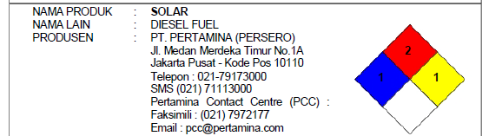
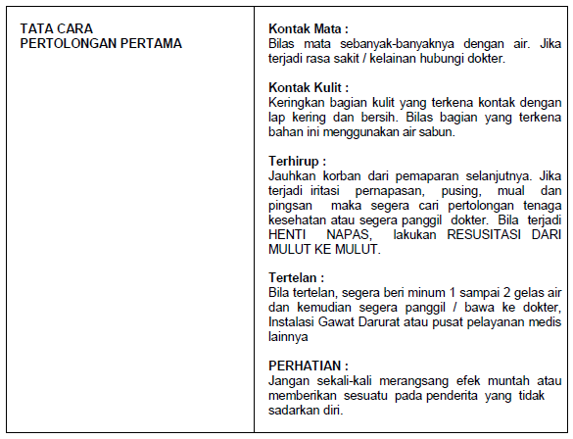

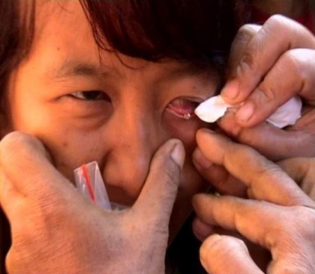
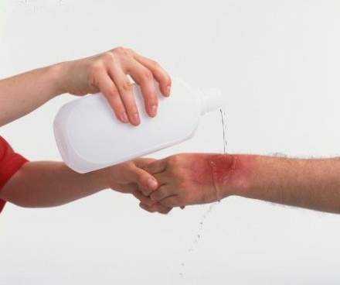

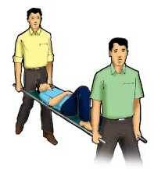
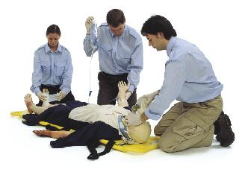
TINDAKAN PERTOLONGAN PERTAMA

Slide 32
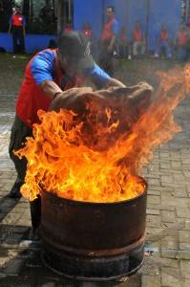
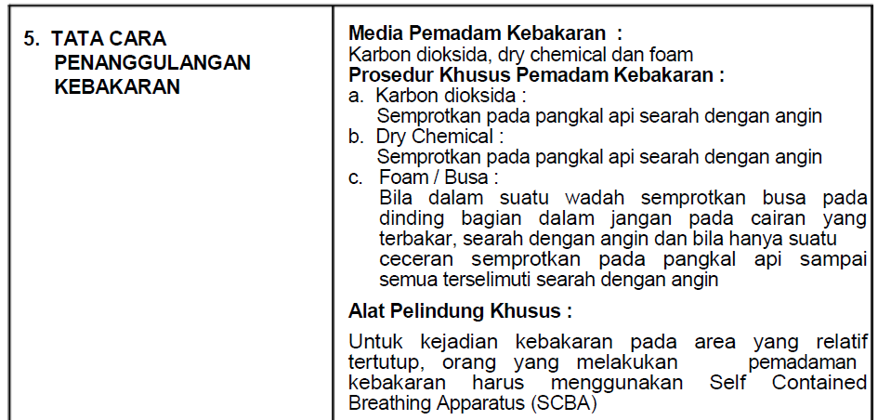
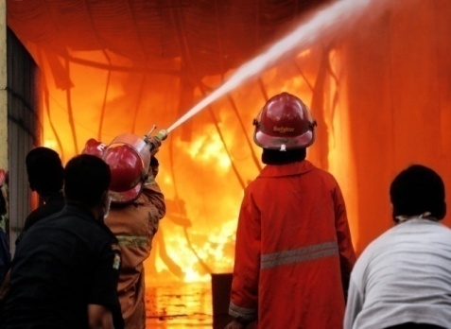
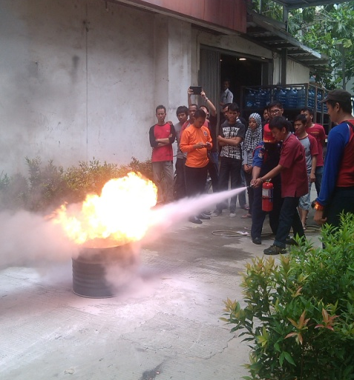
TINDAKAN PENANGGULANGAN KEBAKARAN
Masing-masing bahan B3 memiliki karakteristik (sifat fisik dan kimia) yang berbeda-beda, oleh sebab itu untuk mengatasi / menanggulangi kebakaran yang diakibatkan oleh B3 harus sesuai dengan MSDS nya.
Berikut penanganan kebakaran yang diakibatkan oleh bahan solar :

Slide 33
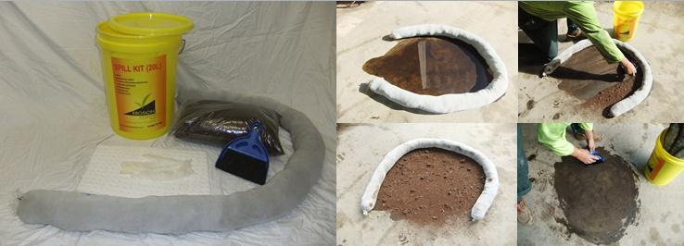
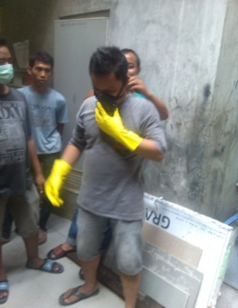
TINDAKAN MENGATASI KEBOCORAN DAN TUMPAHAN
Ceceran / Tumpahan B3
Persiapan pengendalian (Siapkan spill kit dan APD)
Cegah ceceran / tumpahan agar tidak melebar menggunakan spill kit (spill kit yang digunakan disesuaikan dengan karakteristik B3)
Tutup ceceran dengan pasir, tepung, atau sejenisnya
Bersihkan tumpahan dengan alat pembersih
Buang sisa pasir atau sejenisnya yang sudah terkontaminasi B3 ke TPS B3

Slide 34

Menggunakan, menyimpan,
memakai, memproduksi,
dan mengangkut bahan kimia berbahaya di tempat kerja
WAJIB
Mencegah terjadinya kecelakaan kerja dan penyakit akibat kerja.
Memulihkan kondisi lingkungan hidup yang rusak atau tercemar; yang diakibatkan oleh B3.
Penunjukan petugas K3 Kimia dan Ahli K3 Kimia.

Slide 35
SAMPAH DAN LIMBAH
Sampah adalah sisa kegiatan sehari-hari manusia dan/atau proses alam yang berbentuk padat
Undang – Undang No 18 Tahun 2008
Limbah adalah sisa suatu usaha dan/atau kegiatan
Undang – Undang No 32 Tahun 2009

Slide 36
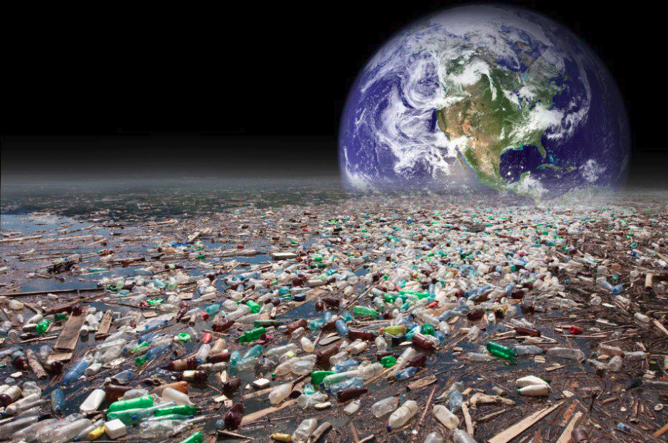
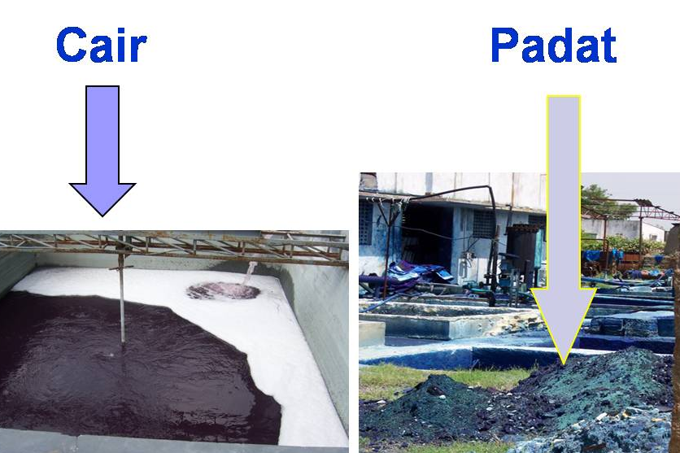
JENIS LIMBAH
LIMBAH
LIMBAH CAIR
LIMBAH CAIR DOMESTIK
LIMBAH CAIR INDUSTRI (B3)
PADAT
LIMBAH PADAT B3
LIMBAH PADAT DOMESTIK
ORGANIK
ANORGANIK
EKONOMIS

Slide 37
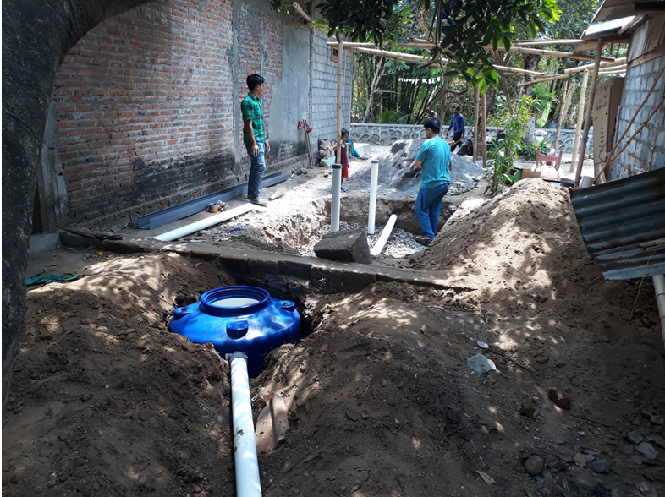

LIMBAH CAIR DOMESTIK
LIMBAH CAIR DOMESTIK
DIKELOLA SENDIRI
PENGOLAHAN
PEMATAUAN PENGUKURAN
SERAHKAN PIHAK LAIN
IZIN LINGKUNGAN
IZIN PEMBUANGAN AIR LIMBAH
BAKUMUTU
IPLC
Air limbah domestik adalah air limbah yang berasal dari aktivitas hidup sehari-hari manusia yang berhubungan dengan pemakaian air.

Slide 38
TUJUAN PEMANTAUAN
Menjamin seluruh air limbah domestik yang dihasilkan masuk ke instalasi pengolahan air limbah domestik;
Menggunakan instalasi pengolahan air limbah domestik dan saluran air limbah domestik kedap air sehingga tidak terjadi perembesan air limbah domestik ke lingkungan;
Memisahkan saluran pengumpulan air limbah domestik dengan saluran air hujan;
Melakukan pengolahan air limbah domestik, sehingga mutu air limbah domestik yang dibuang ke sumber air tidak melampaui baku mutu air limbah domestik;
Tidak melakukan pengenceran air limbah domestik ke dalam aliran buangan air limbah domestik;
Menetapkan titik penaatan untuk pengambilan contoh uji air limbah domestik dan koordinat titik penaatan; dan
Memasang alat ukur debit atau laju alir air limbah domestik di titik penaatan.

Slide 39

HASIL PEMANTAUAN DAN BAKU MUTU
catatan air limbah domestik yang diproses harian;
catatan debit dan pH harian air limbah domestik;
Analisa laboratorium paling sedikit 1 (satu) kali dalam 1 (satu) bulan.

Slide 40

LIMBAH CAIR INDUSTRI
LIMBAH CAIR B3
DIKELOLA SENDIRI
PENGOLAHAN
PEMATAUAN PENGUKURAN
SERAHKAN PIHAK LAIN
IZIN LINGKUNGAN
IZIN PENGANGKUTAN LIMBAH CAIR B3
BAKUMUTU
IPLC
IZIN PENGOLAHAN LIMBAH B3
IZIN PEMANFAATAN LIMBAH B3

Slide 41
LIMBAH DOMESTIK PADAT / SAMPAH
Kewajiban Produsen
PENGELOLAAN SAMPAH
PENGURANGAN SAMPAH
PEMBATASAN TIMBULAN SAMPAH
PENDAURAN ULANG SAMPAH
PENANGANAN SAMPAH
PEMANFAATAN KEMBALI SAMPAH
PEMILAHAN
PENGUMPULAN
PENGANGKUTAN
PENGOLAHAN
PEMROSESAN AKHIR
Pemilahan sampah meliputi :
sampah yang mengandung bahan berbahaya dan beracun serta limbah bahan berbahaya dan beracun;
Sampah yang mudah terurai;
Sampah yang dapat digunakan kembali;
Sampah yang dapat didaur ulang;
Sampah lainnya.

Slide 42
LIMBAH BAHAN BERBHAYA DAN BERACUN (B3)
Limbah bahan berbahaya dan beracun, yang selanjutnya disebut Limbah B3, adalah sisa suatu usaha dan/atau kegiatan yang mengandung B3
Pengelolaan limbah B3 adalah kegiatan yang meliputi pengurangan, penyimpanan, pengumpulan, pengangkutan, pemanfaatan, pengolahan, dan/atau penimbunan.
Undang – Undang No 32 Tahun 2009

Slide 43


HIERARCNY PENGELOLAAN LIMBAH B3
Menghilangkan sumber limbah B3 baik yang berasal dari proses, peralatan proses, bahan baku, bahan pendukung, maupun produk
Mengganti sumber limbah B3 baik yang berasal dari proses, peralatan proses, bahan baku, bahan pendukung maupun produk
Eliminasi
substitusi
REKAYASA MINIMALISASI
LIMBAH
Rekayasa Pengelolaan Limbah (Recycle, Reuse)
Pengolahan
Fisika & Kimia
Pengolahan
Biologi & Thermal
Pengolahan
Internal
Pengolahan
Eksternal
Penampung Limbah B3
Pemanfaat Limbah B3

Slide 44
Penentuan Limbah B3 dan Non B3
Penentuan karakteristik limbah yang dihasilkan oleh kegiatan industri sering kali menimbulkan banyak pertanyaan, apakah limbah yang dihasilkan merupakan limbah bahan berbahaya dan beracun (B3) ? atau bahan yang bukan merupakan limbah B3 (non B3) ?
Limbah B3 dapat diklasifikasikan berdasarkan :
1. Kategori Bahayanya
- Limbah B3 Kategori 1
- Limbah B3 Kategori 2
2. Sumbernya
- Limbah B3 dari sumber tidak spesifik
- Limbah B3 sumber spesifik
- Limbah B3 dari B3 kadaluarsa
PP RI No.101 Tahun 2014 Pengelolaan Limbah B3

Slide 45
Limbah B3 berdasarkan Kategori Bahaya:
a. Limbah B3 kategori 1
Merupakan Limbah B3 yang berdampak akut dan langsung terhadap manusia dan dapat dipastikan akan berdampak negatif terhadap lingkungan hidup.
Lebih berbahaya dibandingkan dengan limbah B3 kategori 2 , karena memiliki karakteristik mudah meledak, mudah menyala, reaktif, infeksius, dan/atau korosif , kemudian memiliki tingkat racun lebih berbahaya dari kategori 2 (LD50 < 50 mg/kg ), dan memiliki nilai uji > standar baku mutu TCLP A
Contoh :
Refxrigerant bekas dari peralatan elektronik
Fluxing agent bekas
Sludge logam antara lain berupa serbuk, gram dari proses metal shaping yang mengandung minyak, dll
b. Limbah B3 kategori 2
Limbah B3 kategori 2 merupakan Limbah B3 yang mengandung B3, memiliki efek tunda (delayed effect), dan berdampak tidak langsung terhadap manusia dan lingkungan hidup serta memiliki toksisitas sub-kronis atau kronis.
Limbah B3 kategori 2 hanya memiliki karakteristik beracun yang memiliki nilai LD₅₀ > 50 mg/kg dan LD₅₀ < 5000 mg/kg , kemudian memiliki nilai uji TCLP < TCLP A dan > TCLP B
Contoh :
Kemasan bekas B3
Kain majun bekas (used rags) dan yang sejenis
Dross dari peleburan
PP RI No.101 Tahun2014 Pengelolaan Limbah B3

Slide 46
Limbah B3 berdasarkan Sumbernya:
a. Limbah B3 dari Sumber Spesifik
Limbah B3 dari sumber spesifik merupakan Limbah B3 sisa proses suatu industri atau kegiatan yang secara spesifik dapat ditentukan. Limbah B3 spesifik dibagi 2 yaitu Sumber spesifik umum dan khusus.
Limbah B3 dari sumber spesifik umum adalah Limbah B3 yang dapat berdampak langsung terhadap manusia dan lingkungan hidup dan dihasilkan dalam jumlah yang besar per satuan waktu.
Limbah B3 dari sumber spesifik khusus adalah Limbah B3 yang memiliki efek tunda (delayed effect), berdampak tidak langsung terhadap manusia dan lingkungan hidup, memiliki karakteristik beracun tidak akut, dan dihasilkan dalam jumlah yang besar per satuan waktu.
Limbah B3 Spesifik Umum | Limbah B3 Spesifik Khusus
Dross dari peleburan besi, almunium, dll | Tailing dari proses pengolahan bijih mineral logam pada industri pertambangan.
Fluxing agent bekas peleburan
Sludge IPAL | Fly ash dan bottom ash dari pembakaran batubara ada PLTU, boiler, dll
Sludge logam antara lain berupa serbuk, gram dari proses metal shaping yang mengandung minyak, dll | Steel slag dari peleburan bijih dan/atau logam besi dan baja dengan teknologi electric arc furnace (EAF), blast furnace, dll

Slide 47


b. Limbah B3 dari Sumber Tidak Spesifik
Limbah B3 dari sumber tidak spesifik merupakan Limbah B3 yang pada umumnya bukan berasal dari proses utamanya, tetapi berasal dari kegiatan antara lain pemeliharaan alat, pencucian, pencegahan korosi atau inhibitor korosi, pelarutan kerak, dan pengemasan.
Contoh :
Aki/baterai bekas
Limbah dari laboratorium yang mengandung B3
Kain majun bekas (used rags) dan yang sejenis
Dross dari peleburan,dll
c. Limbah B3 dari B3 kadaluarsa
Bahan / Material B3 yang kadaluarsa dan atau tidak memenuhi spesifikasi dan atau bekas kemasan, wajib dikelola sesuai dengan peraturan perundang-undangan di bidang pengelolaan limbah bahan berbahaya dan beracun (PP 74 Tahun 2001).

Slide 48
Diagram Penentuan Limbah B3
Limbah
Tidak
Terdapat dalam Lamp. I PP 101 Tahun 2014 ?
Tidak
Tidak
Tidak
Tidak
Mudah
Meledak?
Mudah
Terbakar?
Reaktif
?
Infeksius
?
Korosif
?
Uji
Racun
Ya
Ya
Ya
Ya
Ya
Ya
> BM TCLP
Tidak
Ya
< BM TCLP
Prosedur Pelindian Karakteristik Beracun (Toxicity Characteristic Leaching Procedure
< 50
Tidak
Uji LD50
> 50
Ya
Limbah B3
Limbah Non-B3
Tidak
Ya
Dikelola sesuai dengan peraturan di dalam PP 101 Tahun 2014
Pengelolaan untuk limbah non-B3
Kronis Lamp. III

Slide 49



PENYIMPANAN DAN PENANGANAN LIMBAH B3
Penyimpanan limbah B3 adalah kegiatan menyimpan limbah B3 yang dilakukan oleh Penghasil Limbah B3 dengan maksud menyimpan sementara Limbah B3 yang dihasilkannya.
Penyimpan Limbah B3 wajib memiliki izin Pengelolaan Limbah B3 untuk kegiatan Penyimpanan Limbah B3.
Penyimpanan Limbah B3 harus dilengkapi dengan :
Peralatan tanggap darurat (eye wash, secondary containment, kotak P3K, APAR, spill kit, dll)
Simbol Limbah B3 pada kemasan dan tempat penyimpanan
Tempat penyimpanan Limbah B3 wajib memenuhi persyaratan lokasi dan konstruksi bangunan
tembok tahan api,
menggunakan penerangan yang anti ledak,
Tidak terkena hujan dan sinar matahari yang berlebihan
suhu disesuaikan dengan karakteristik limbah B3,
Bebas banjir,
Memiliki ventilasi dan sirkulasi udara
dll

Slide 50
PERIZINAN TPS B3
Syarat utama untuk mengajukan izin TPS B3 adalah :
wajib memiliki Izin Lingkungan; dan
harus mengajukan permohonan secara tertulis kepada bupati/wali kota dan melampirkan persyaratan izin.
Persyaratan dan tata cara permohonan dan penerbitan Izin Lingkungan meliputi:
identitas pemohon;
akta pendirian badan usaha;
nama, sumber, karakteristik, dan jumlah Limbah B3 yang akan disimpan;
dokumen yang menjelaskan tentang tempat Penyimpanan Limbah B3;
dokumen lain sesuai peraturan perundang- undangan (IMB, izin lingkungan, UKL-UPL, dll).

Slide 51
MASA SIMPAN SEMENTARA LIMBAH B3
Masa simpan limbah B3 paling lama:
90 (sembilan puluh) hari sejak Limbah B3 dihasilkan, untuk Limbah B3 yang dihasilkan sebesar 50 kg (lima puluh kilogram) per hari atau lebih;
180 (seratus delapan puluh) hari sejak Limbah B3 dihasilkan, untuk Limbah B3 yang dihasilkan kurang dari 50 kg (lima puluh kilogram) per hari untuk Limbah B3 kategori 1;
365 (tiga ratus enam puluh lima) hari sejak Limbah B3 dihasilkan, untuk Limbah B3 yang dihasilkan kurang dari 50 kg (lima puluh kilogram) per hari untuk Limbah B3 kategori 2 dari sumber tidak spesifik dan sumber spesifik umum; atau
365 (tiga ratus enam puluh lima) hari sejak Limbah B3 dihasilkan, untuk Limbah B3 kategori 2 dari sumber spesifik khusus,

Slide 52











SIMBOL DAN LABEL LIMBAH B3
Simbol
Simbol Limbah B3 adalah gambar yang menunjukkan karakteristik Limbah B3.
Simbol harus dibuat dari bahan yang tahan terhadap air, goresan dan bahan kimia yang akan mengenainya.
Simbol Limbah B3 yang dipasang pada kemasan dengan ukuran paling rendah 10 cm x 10 cm
Simbol Limbah B3 pada kendaraan Pengangkut Limbah B3 dan tempat penyimpanan Limbah B3 dengan ukuran paling rendah 25 cm x 25 cm
Simbol Limbah B3 harus dapat terlihat jelas dari jarak 20 m.
Warna Simbol Limbah B3 untuk dipasang di kendaraan Pengangkut Limbah B3 harus dengan cat yang dapat berpendar (flourenscence).
Label
Label Limbah B3 adalah setiap keterangan mengenai limbah B3 yang berbentuk tulisan yang berisi informasi penghasil, alamat penghasil, waktu pengemasan, jumlah, dan karakteristik limbah B3.

Slide 53



PENGANGKUTAN LIMBAH B3
Pengangkutan limbah B3 adalah kegiatan memindahkan limbah B3 dari lokasi penyimpanan sementara ke lokasi pengumpul, penimbun, atau pengolah / pemanfaat.
Pengangkut Limbah B3 adalah badan usaha yang melakukan kegiatan Pengangkutan Limbah B3.
Pengangkutan Limbah B3 wajib memiliki:
rekomendasi Pengangkutan Limbah B3; dan
izin Pengelolaan Limbah B3 untuk kegiatan Pengangkutan Limbah B3.
Pengangkut Limbah B3 yang telah memperoleh izin Pengelolaan Limbah B3 untuk kegiatan Pengangkutan Limbah B3 wajib:
melakukan Pengangkutan Limbah B3 sesuai dengan rekomendasi Pengangkutan Limbah B3 dan izin Pengelolaan Limbah B3 untuk kegiatan Pengangkutan Limbah B3;
menyampaikan manifes Pengangkutan Limbah B3 kepada Menteri;
melaporkan pelaksanaan Pengangkutan Limbah B3.

Slide 54


DOKUMEN DAN MANIFEST LIMBAH B3
Dokumen limbah B3 merupakan dokumen yang senantiasa dibawa dari tempat asal pengangkutan limbah B3 ke tempat tujuan. Dokumen limbah B3 diberikan pada waktu penyerahan limbah B3. Dokumen limbah B3 tersebut meliputi juga dokumen muatan.
Dokumen limbah B3 terdiri dari 7 (tujuh) rangkap apabila pengangkutan hanya satu kali dan apabila pengangkutan lebih dari satu kali, maka dokumen terdiri dari 11 (sebelas) rangkap dengan perincian sebagai berikut:
lembar asli (pertama) disimpan oleh pengangkut limbah B3 setelah ditandatangani oleh penghasil, pengumpul, dan pengolah limbah B3 (warna putih);
lembar kedua yang sudah ditandatangani pengangkut limbah B3, oleh penghasil limbah B3 atau pengumpul dikirim kepada Badan Pengendalian Dampak Lingkungan (warna kuning);
lembar ketiga yang sudah ditandatangani oleh pengangkut limbah B3 disimpan oleh penghasil atau pengumpul limbah B3 yang menyerahkan limbah B3 untuk diangkut oleh pengangkut limbah B3 (warna hijau);
lembar keempat setelah ditandatangani oleh pengumpul atau pengolah limbah B3 oleh pengangkut diserahkan kepada pengumpul limbah B3 atau pengolah limbah B3 yang menerima limbah B3 dari pengangkut limbah B3 (warna merah muda)
lembar kelima dikirim kepada Badan Penngendalian Dampak Lingkungan setelah ditandatangani oleh pengumpul limbah B3 atau pengolah limbah B3 (warna biru);
lembar keenam dikirim oleh pengangkut kepada Gubernur Kepala Daerah Tingkat I yang bersangkutan, setelah ditandatangani oleh pengumpul limbah B3 atau pengolah limbah B3 (warna krem);
lembar ketujuh dikirim oleh pengangkut kepada penghasil limbah B3 oleh pengumpul limbah B3 atau pengolah limbah B3, setelah ditandatangani oleh pengumpul limbah B3 atau pengolah limbah B3 (warna ungu);
lembar kedelapan s/d lembar kesebelas dikirim oleh pengangkut kepada penghasil atau pengumpul setelah ditandatangani oleh pengangkut terdahulu dan diserahkan kepada pengangkut berikutnya (antar muda).

Slide 55


KONTRAK KERJASAMA
Setiap orang / usaha / kegiatan yang menghasilkan Limbah B3 tidak mampu melakukan sendiri Pemanfaatan Limbah B3 yang dihasilkannya:
Pemanfaatan Limbah B3 diserahkan kepada pihak ke 3 yang memiliki izin (Izin yang dimaksud adalah izin pengakut, izin pengumpul, izin penimbun, izin pengolah / pemanfaat) dan harus melakukan kontrak kerjasama dengan pihak ke 3
Dapat melakukan ekspor Limbah B3 yang dihasilkannya.
Ekspor Limbah B3 dapat dilakukan jika tidak tersedia teknologi Pemanfaatan Limbah B3 dan/atau Pengolahan Limbah B3 di dalam negeri.
Setiap Orang / usaha / kegiatan untuk dapat melakukan ekspor Limbah B3 yang dihasilkannya wajib:
mengajukan permohonan notifikasi secara tertulis kepada Menteri;
menyampaikan rute perjalanan ekspor Limbah B3 yang akan dilalui;
mengisi formulir notifikasi ekspor Limbah B3; dan
memiliki izin ekspor Limbah B3.

Slide 56


